Slide 1
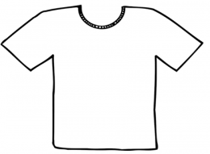
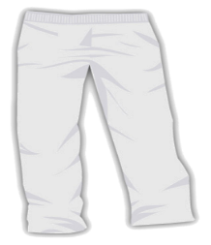
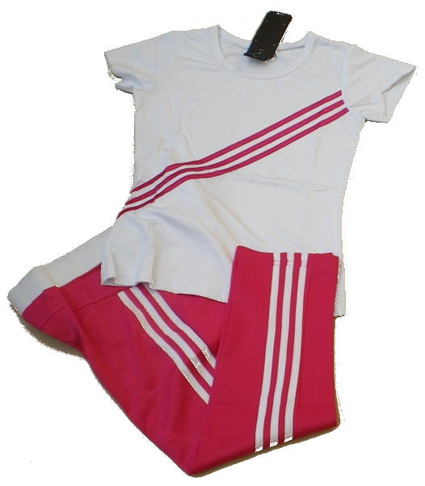
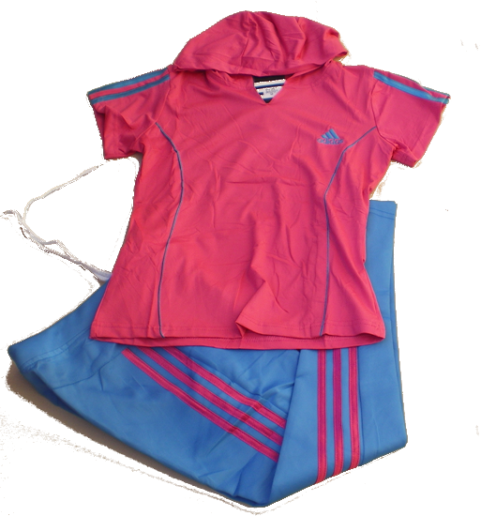
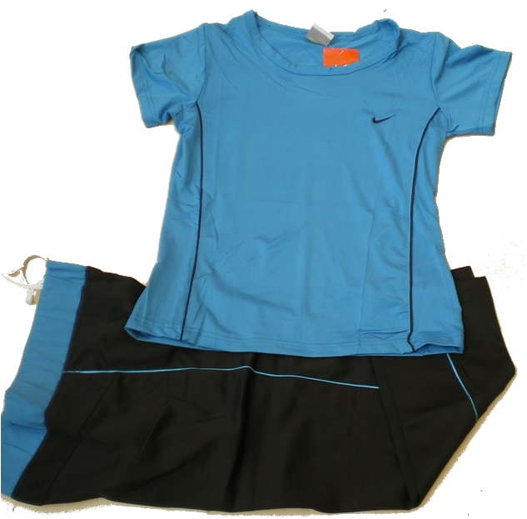
Adidas y Nike Conjunto Deportivo Capri (3/4) para Mujer en Lycra
TALLAS DISPONIBLES
Talla origen Conjunto Capri | M | L | XL | 2XL
Talla Colombiana | S-6 | M-8 | L-10 | XL-12
A: Ancho espalda (cm) | 41 | 43 | 44 | 44
B: Ancho pecho (cm) | 41 | 43 | 44 | 44
E: Largo camiseta (cm) | 54 | 55 | 57 | 60
A: Contorno Cintura Resortada (cm) | 67 | 72 | 75 | 77
F : Largo Pantalón Capri ¾ (cm) | 59 | 61 | 65 | 66
Talla origen Conjunto Capri mas largo. | M | L | XL | 2XL
Talla Colombiana | S-6 | M-8 | L-10 | XL-12
A: Ancho espalda (cm) | 41 | 41/42 | 42/44 | 45/44
B: Ancho pecho (cm) | 41 | 41/42 | 42/44 | 45/44
E: Largo camiseta (cm) | 50 | 56/53 | 57/58 | 59/60
A: Contorno Cintura Resortada (cm) | 71 | 66/72 | 72/75 | 76/78
F : Largo Pantalón Capri ¾ (cm) | 75 | 73/78 | 74/79 | 80/82
B
E
A
F
Las marcas contemplan diseños diferentes, de manera que seleccione inicialmente la marca que desea.
Talla M (Asiática)
Corresponde talla 6 (Colombia)
Fucsia con Blanco
Fucsia con Azul
Azul con Negro

Slide 2
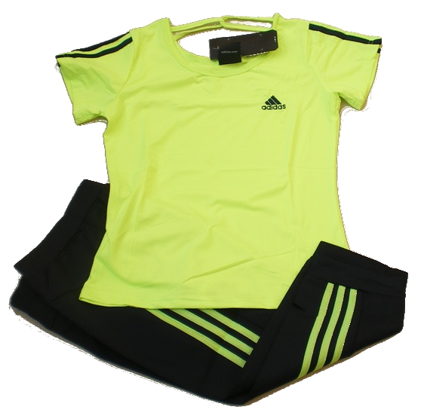
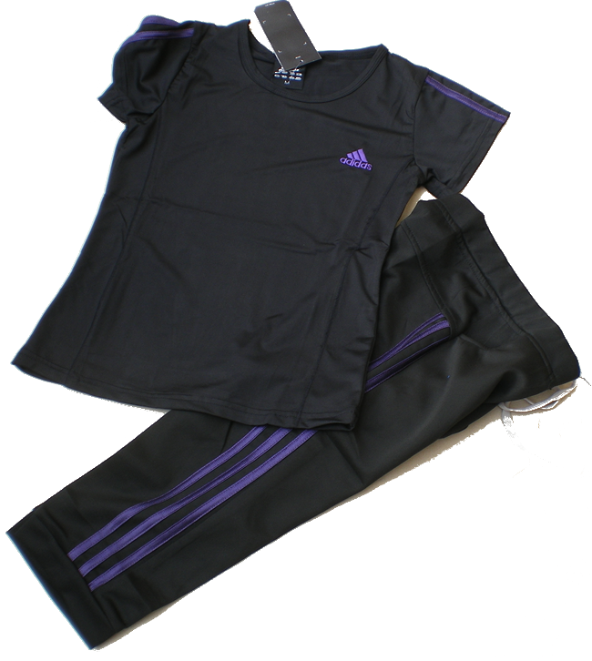
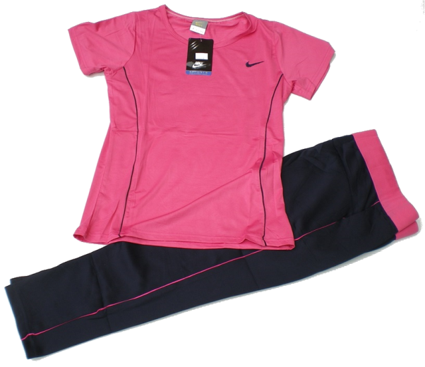
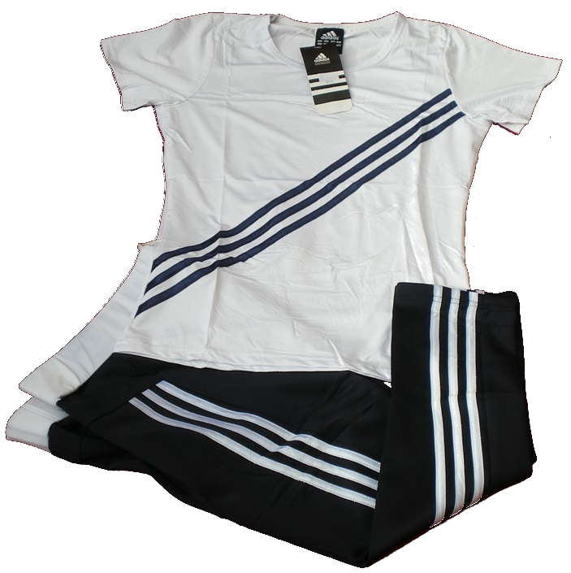
Verde con Negro
Negro con Morado
Talla L (Asiática)
Corresponde talla 6-8 (Colombia)
Fucsia con Azul Oscuro
Blanco con Negro
Verde con Negro

Slide 3
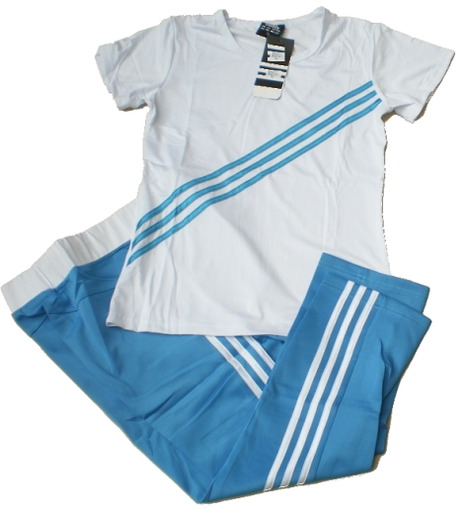
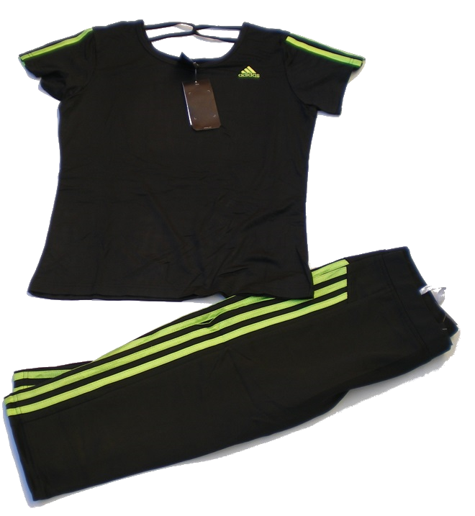
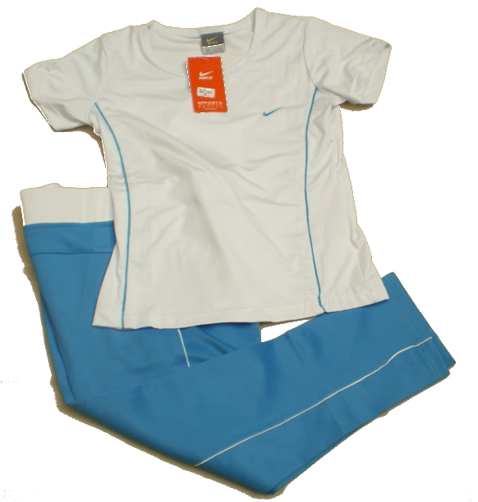
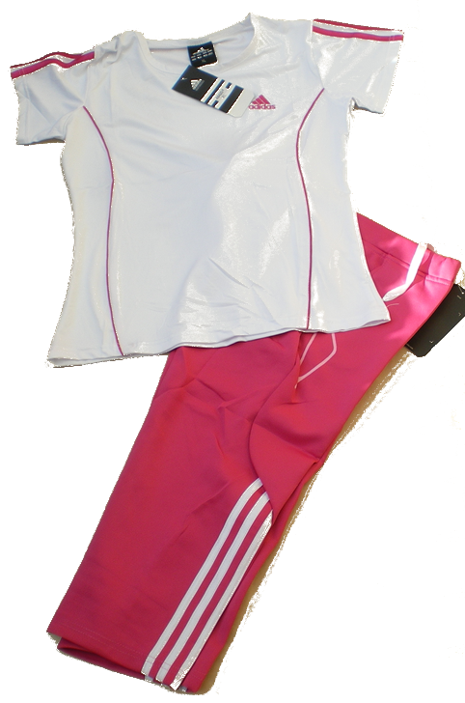
Blanco con Azul
Talla XL (Asiática)
Corresponde talla 8-10 (Colombia)
Negro con Verde
Azul con Blanco
Blanco con Fucsia

Slide 4
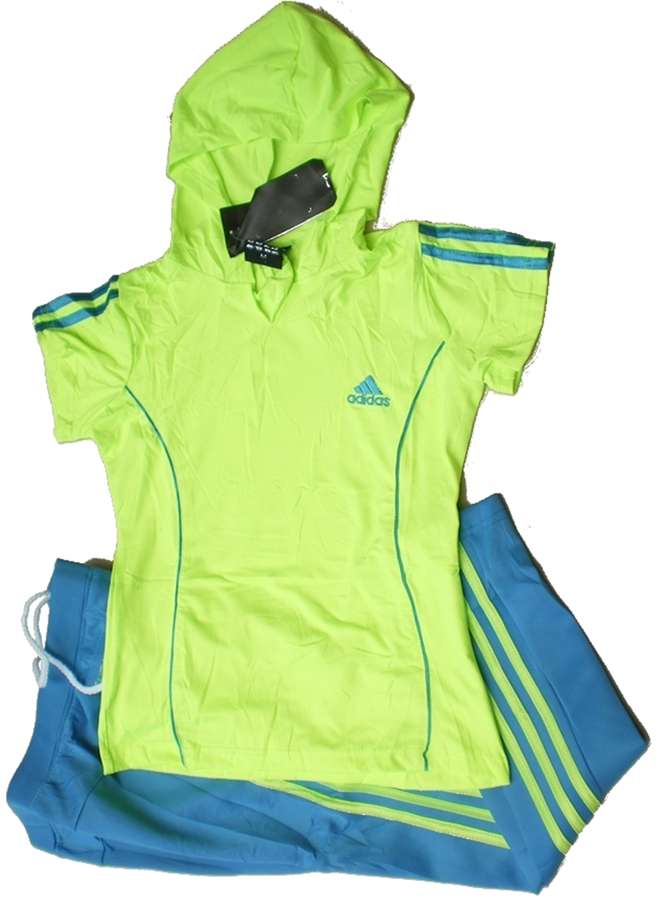
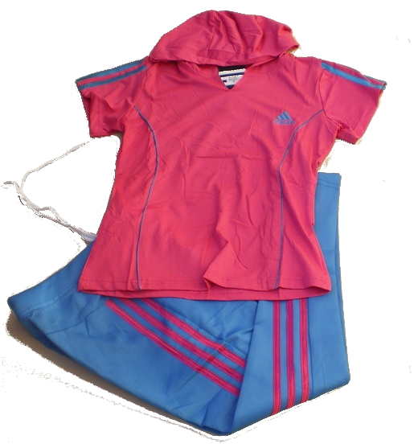
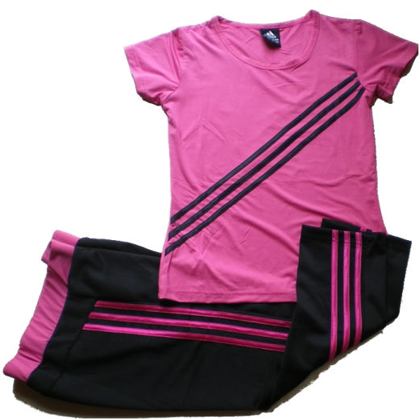
Azul con Verde
Talla 2XL (Asiática)
Corresponde talla 10 - 12 (Colombia)
Fucsia con Azul
Fucsia con Negro
Azul con Blanco

Slide 5
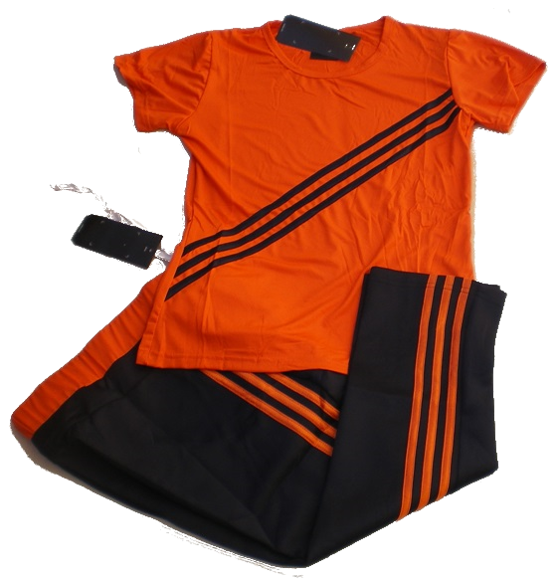
Naranja con Negro

